Slide 1


Generali Juris
jogvédelmi és
felelősségbiztosítás

Slide 2


A piac és a lehetőségek
Nyugat-Európában a legelterjedtebb biztosítási módozatok egyike
Németországban a családok több, mint 50%-a biztosított
Magyarországon a családok
kb. 1,5%-ának van!

Slide 3


Generali Juris jogvédelmi és felelősségbiztosítás
…az élet valamennyi területét lefedő biztosítási csomagtermék!
Magán életszféra
Jogvédelmi biztosítás
Magánemberi felelősségbiztosítás
Munkavállalói életszféra
Munkavállalói felelősségbiztosítás
(külön díj ellenében!)

Slide 4

Generali Juris jogvédelmi és felelősségbiztosítás
Magánélet és munkavállalói életszféra védelme!
Jogvédelmi biztosítás:
Védi a biztosított jogi érdekeit, amennyiben jogi érdeksérelem éri és az érdekeinek védelmében jogi eljárás megindítása szükséges vagy ő okoz jogi érdeksérelmet másnak és ezért jogi eljárást indítanak vele szemben!
Magánemberi felelősségbiztosítás:
Mentesíti a biztosítottat a kártérítési kötelezettség alól, ha a biztosított – a magán életszférában - olyan személyi sérüléses és dologi kárt okoz, melyért a polgári jogi szabályai szerint kártérítési felelősség terheli.
Munkavállalói felelősségbiztosítás:
Mentesíti a biztosítottat kártérítési kötelezettség alól, ha a biztosított – munkaviszonyával összefüggésben – olyan személyi sérüléses és dologi kárt okoz, melyért a munkajog szabályai szerint a munkáltatóval szemben kártérítési felelősség terheli.

Slide 5

Generali Juris jogvédelmi és felelősségbiztosítás
A „választás lehetősége”
4 biztosítási csomag
Aktív: Munkajogi jogvédelem + Munkavállalói felelősségbiztosítás
Kizárólag munkavállalói felelősségbiztosítás iránt érdeklődőknek, a munkavállalói életszféra védelmére.
Ezüst: Alap jogvédelmi fedezet + Magánemberi felelősségbiztosítás
Arany: Ezüst csomag szolgáltatásai + általános jogi tanácsadás, gépjármű jogvédelmi szolgáltatás, előzetes képviseleti szolgáltatás
+ Magánemberi felelősségbiztosítás
Platina: - Arany csomag + hatósági és adóhatósági jogvédelem, cégautók jogvédelme - a legszélesebb szolgáltatási paletta a piacon!
+ Magánemberi felelősségbiztosítás
Ezüst, Arany, Platina csomaghoz külön díj ellenében Munkavállalói felelősségbiztosítás köthető!

Slide 6
Generali Juris jogvédelmi és felelősségbiztosítás
 | Aktív csomag | Ezüst csomag | Arany csomag | Platina csomag
Biztosítási összeg | 1Mio | 3Mio | 5Mio | 10Mio
Munkajogi | ✓ | ✓ | ✓ | ✓
Kártérítési |  | ✓ | ✓ | ✓
Szerződéses |  | ✓ | ✓ | ✓
Termékfelelősség |  | ✓ | ✓ | ✓
Ingatlan |  | ✓ | ✓ | ✓
Személyiségi |  | ✓ | ✓ | ✓
Szociális és TB. |  | ✓ | ✓ | ✓
Öröklési |  | ✓ | ✓ | ✓
Büntető |  | ✓ | ✓ | ✓
Sértetti, tanúi |  | ✓ | ✓ | ✓
Gépjármű |  |  | ✓ | ✓
Előzetes képviselet |  |  | ✓ | ✓
Ált. jogi tanácsadás |  |  | ✓ | ✓
Cégautók |  |  |  | ✓
Hatósági |  |  |  | ✓
Adójogi |  |  |  | ✓
Okiratszerkesztés |  | 4 év után | 3 év után | 2 év után

Slide 7
Generali Juris jogvédelmi és felelősségbiztosítás
Jogvédelmi biztosítás – Jogvédelmi szolgáltatások
1. Jogi tanácsadás
Sürgős szükségben 0-24 óráig azonnali tanácsadás telefonon!
Egyéb esetben a jogvédelmi szolgáltatási igény bejelentése után
2. A jogvitára szakosodott ügyvéd ajánlása
3. Jogi eljárások költségeinek fedezése
ügyvédi megbízási díj
jogi eljárási költségek (illetékek, eljárási díjak, tanúdíj stb.)
ellenérdekű fél költsége (ha a biztosított köteles megtéríteni)
végrehajtási költségek
felszámolási eljárás költsége
útiköltség
független szakértők díja
fordítási költségek+tolmácsdíj (külföldön bekövetkezett érdeksérelemnél)
óvadék/biztosíték

Slide 8
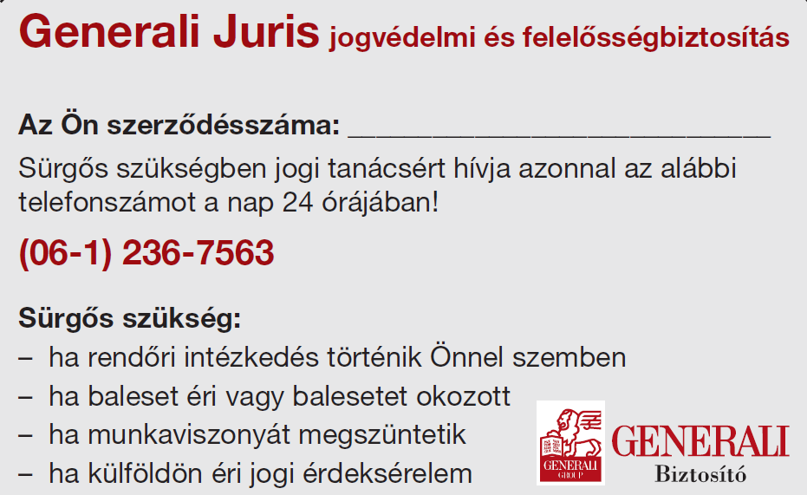

Generali Juris jogvédelmi és felelősségbiztosítás
Jogvédelmi biztosítás - Termékelőnyök
4 biztosítási csomag (Aktív, Ezüst, Arany, Platina)
– különböző jogvédelmi szolgáltatási területekkel és biztosítási összeggel!
A piacon is új jogvédelmi szolgáltatási területek (előzetes képviselet, általános jogi tanácsadás, hatósági jogvédelem, adójogi jogvédelem) és a legszélesebb körű jogvédelmi szolgáltatások (pl. független szakértők díja, felszámolási eljárás ktg-e)
A piacon legkedvezőbb díjak (Pl. Arany csomag 2 főre: 51.800, DAS: 58.000)
30 év alatti biztosítottaknak jelentős díjkedvezmény – a kedvezmény a 30. évük betöltése után is megmarad!
20% kármentességi kedvezmény a 3. év után
Ingyenes okirat-szerkesztési szolgáltatás
(csomagtól függően a 2., 3., 4. év után)!
0-24 órás telefonos jogi tanácsadás
sürgős szükségben - Generali Juris kártya!

Slide 9
Generali Juris jogvédelmi és felelősségbiztosítás
Magánemberi felelősségbiztosítás
A biztosított által – a magán élethelyzetében - másnak okozott
személyi sérüléses károkra és
dologi károkra
nyújt biztosítási védelmet, amennyiben a biztosított a kárért kártérítési felelősséggel tartozik.
 | Aktív csomag | Ezüst csomag | Arany csomag | Platina csomag
Biztosítási összeg (kár/év) | - | 20 M Ft | 30 M Ft | 40 M Ft
A piacon elérhető legszélesebb fedezeti kör !
(egyéb magánemberi felelősségbiztosítások esetén a fedezet meghatározott
magánemberi minőségre terjed ki és csak a szerződésen kívüli dologi károkra)
Magas biztosítási összegek!

Slide 10

Generali Juris jogvédelmi és felelősségbiztosítás
Munkavállalói felelősségbiztosítás
2012. július 1-től új Munka Törvénykönyve lépett hatályba: a munkavállalók kártérítési felelősségét sokkal szigorúbban szabályozza, mint a korábbi jogszabály.
Eddigi szabályozás:
Gondatlan károkozás esetén: havi átlagkereset 50%-a
munkaszerződésben: 1,5 havi átlagkereset
kollektív szerződésben: 6 havi átlagkereset
Szándékos károkozás esetén: teljes kár
Új szabályozás:
Enyhén gondatlan károkozás esetén: 4 havi távolléti díj
kollektív szerződésben: 8 havi távolléti díj
Súlyosan gondatlan (!!!) és szándékos károkozás esetén: teljes kár

Slide 11
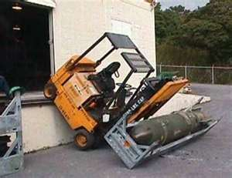
Generali Juris jogvédelmi és felelősségbiztosítás
Munkavállalói felelősségbiztosítás
Termékelőnyök
A piacon elsőként a Generalinál!
Minden munkaviszonyban (közszolgálati, közalkalmazotti, szolgálati jogviszonyban) dolgozó ügyfélnek kínálható
Aktív csomag:
célzottan a munkavállalói felelősségbiztosítás
iránt érdeklődő ügyfeleknek! Kedvező díjon
kizárólag munkajogi jogvédelemmel kiegészítve!
Megoldás a változó jogi környezetre,
a szigorúbb munkavállalói felelősségre!

Slide 12

Generali Juris jogvédelmi és felelősségbiztosítás
Munkavállalói felelősségbiztosítás
A biztosított által a munkaviszonyával összefüggésben okozott
személyi sérüléses károkra és
dologi károkra
nyújt biztosítási védelmet, amennyiben a biztosított a kárért a munkajog szabályai szerint a munkáltatójával szemben felelős.
 | Aktív csomag | Ezüst csomag | Arany csomag | Platina csomag
 | ✓ | Külön díjért | Külön díjért | Külön díjért
Biztosítási összeg | 5 M Ft/kár és 10 M Ft/év

Slide 13

Partnerek vagyunk,
mi vállaljuk a kockázatot!

